Slide 1




Bài
16
Luyện tập
Khi trang sách mở ra

Slide 2



MỤC TIÊU:
Phát triển vốn từ chỉ đặc điểm của đồ dung học tập.
1
2
Biết ghép được câu nêu đặc điểm.

Slide 3





Ôn bài cũ

Slide 4


Câu 1: Nêu công dụng của một số đồ dùng học tập.
Câu 2: Đặt một câu nói về công dụng
của một đồ dung học tập.

Slide 5


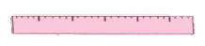



1
Chọn từ chỉ đặc điểm của mỗi đồ dùng học tập trong hình.
(thẳng tắp, trắng tinh, nhọn hoắt, tím ngắt)
thẳng tắp
nhọn
Trắng tinh
tím ngắt

Slide 6

2
Kết hợp từ ngữ ở cột A với từ ngữ với cột B để tạo câu nêu đặc điểm.
A
B
Bàn học của Bống
thơm mùi giấy mới.
Cuốn vở
ngăn nắp, gọn gàng.
Cục tẩy
nhỏ xíu như một viên kẹo.
Notes:
Thầy cô kích vào từng ô bên cột A để hiện đáp án

Slide 7
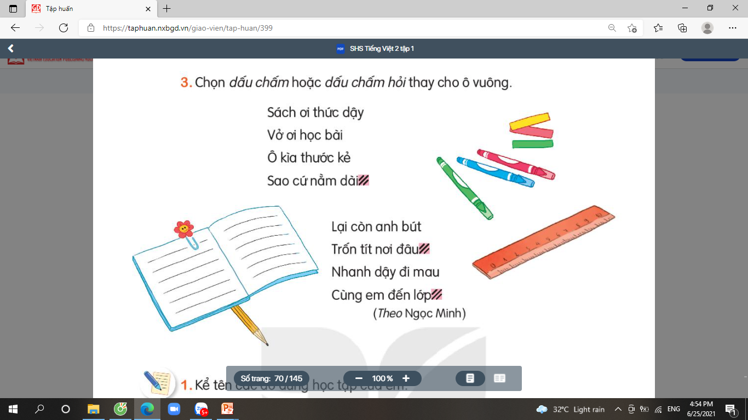
3
Chọn dấu chấm hoặc dấu chấm hỏi thay cho ô vuông.
Sách ơi thức dậy
Vở ơi học bài
Ơ kìa thước kẻ
Sao cứ nằm dài
?
?
Lại còn anh bút
Trốn tít nơi đâu
Nhanh dậy đi mau
Cùng em tới lớp
(Theo Ngọc Minh)
?
?
.
?

Slide 8



Củng cố
Hãy giới thiệu với các bạn đồ dùng trong hộp bút của em. Đặt một câu nêu đặc điểm một đồ dùng học tập mà em thích.

Slide 9

Dặn dò
Ôn tập đặt câu nêu đặc điểm của đồ vật.
Xem trước bài sau.

Slide 10

Tạm biệt và hẹn gặp lại
các con vào những tiết học sau!

